Slide 1


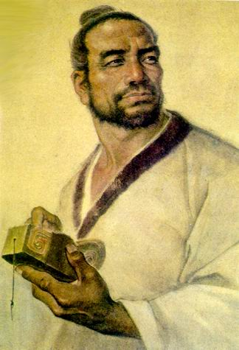
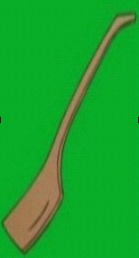
鲁班
和
橹板
23

Slide 2



找一找
课文朗读
把课文中不认识的“生字宝宝”找出来。

Slide 3
lǔ bān
lǔ bǎn
děng
鲁 班 橹 板 等 候
吃力 已 经 盯 着
鸭 腿 拨 水 滑 行
忽 然 圆 形 驾 驶
往 前 身 后 默默地
chī
yǐ jing
dīng zhe
bō shuǐ
tuǐ
huá xíng
hū rán
yuán xíng
jià shǐ
wǎng shēn
mò mo

Slide 4
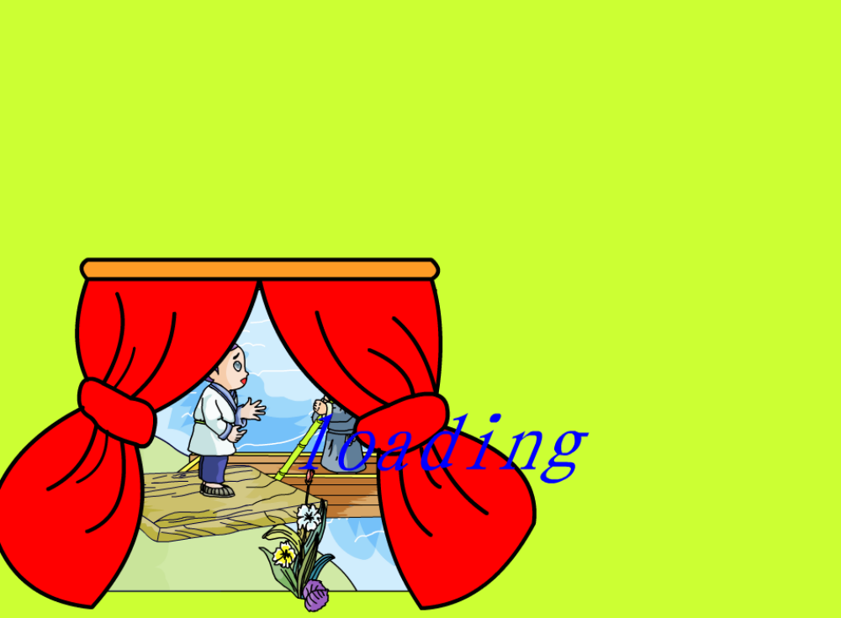

Slide 5
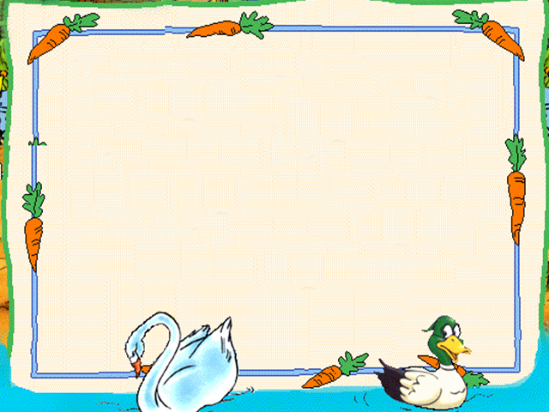
有一天，鲁班坐船回家，看到老艄公用竹篙撑船十分吃力。等把船撑到对岸，老艄公已经累得满头大汗了。

Slide 6
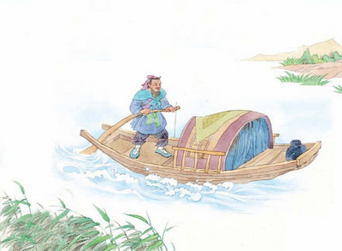
看到老艄公用竹篙撑船十分吃力。
十分吃力
等把船撑到对岸，老艄公已经累得满头大汗了。
满头大汗

Slide 7
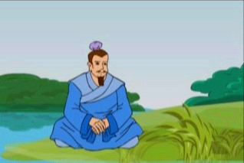
盯
有什么好办法能让人们驾驶起来感到省力呢？
默默地想
？

Slide 8
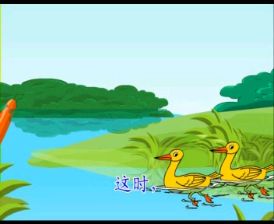

Slide 9
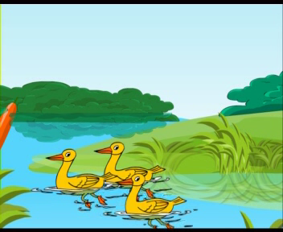
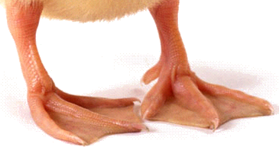
只见它们用脚蹼往身后拨水，
身子轻快地向前滑行。

Slide 10
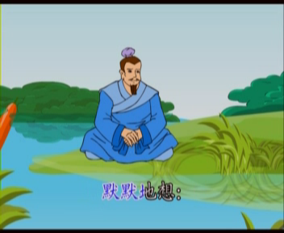
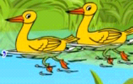
出神

Slide 11




鲁班出神地看着，忽然眼睛一亮，马上找来一根粗木棍。他把木棍上半截削成圆形，就像鸭子的腿，把下半截削成扁形，就像鸭子的脚蹼。
（先……然后……再……）

Slide 12
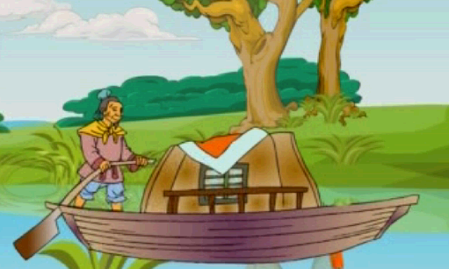
老艄公拿去安在船尾，一摇，
嗬，不光省力，船也行得快多了。
省力
快多了

Slide 13
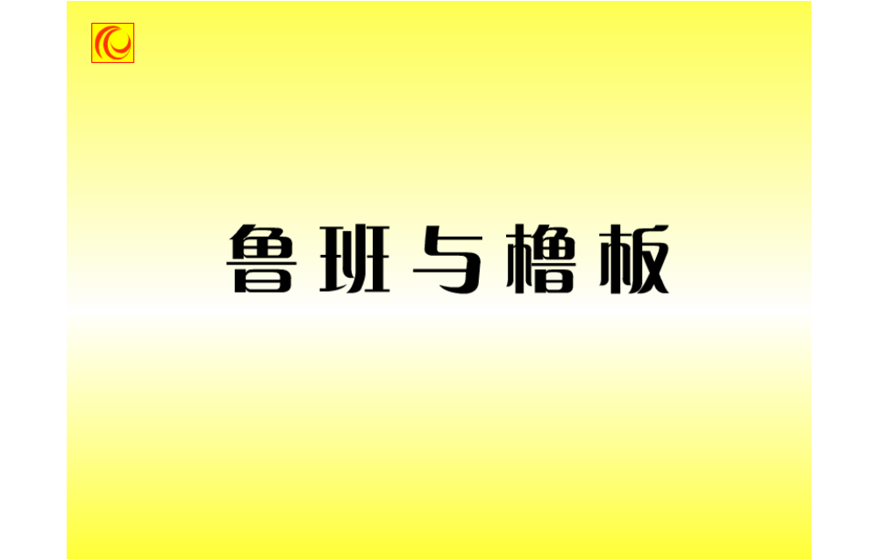

Slide 14



老艄公对鲁班说……
鲁班，谢谢你给我做了这么好的工具。 以前我用 ，不光 ，船也行得 。
现在我用它 ，不光 ，船也行得 。

Slide 15

鲁班
橹板

Slide 16

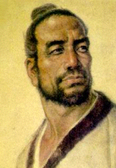
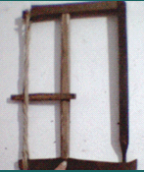
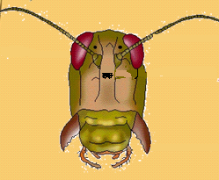


Slide 17
选选做做
爱讲故事的你：请你把《鲁班和锯子》的故事讲给大人听。
爱搜集资料的你：请你搜集有关发明创造的故事，讲给大家听。
爱动手的你：请你用橡皮泥捏一个“橹板”。

Slide 18

再见

